Slide 1

MULTIVERSIDAD LATINOAMERICANA
CAMPUS TONALÁ
BIOLOGÍA II
BLOQUE V. RECONOCE LOS PROCESOS BIOLÓGICOS QUE SE LLEVAN
A CABO EN LOS SERES HUMANOS Y EN ORGANISMOS SEMEJANTES.
DOCENTE : ARMANDO MENDOZA FRANCO.

Slide 2
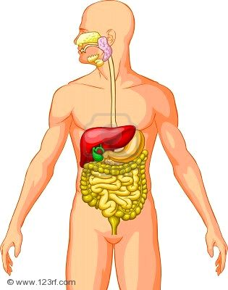
APARATO DIGESTIVO

Slide 3
EL APARATO DIGESTIVO
El sistema digestivo es el conjunto de órganos: boca, faringe, esófago, estómago, intestino delgado e intestino grueso encargados del proceso de la digestión, es decir, la transformación de los alimentos para que puedan ser absorbidos y utilizados por las células del organismo.

Slide 4
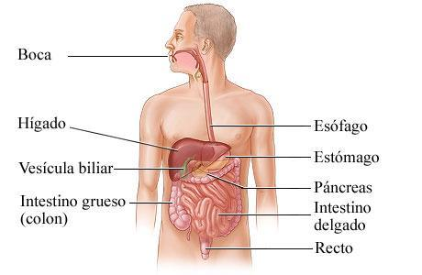

Slide 5
LA función que realiza
Transporte (alimentos),
Secreción (jugos digestivos),
Absorción (nutrientes), y
Excreción (mediante el proceso de defecación).
El proceso de la digestión es el mismo en todos los animales monogástricos: transformar los glúcidos, lípidos y proteínas en unidades más sencillas, gracias a las enzimas digestivas, para que puedan ser absorbidas y transportadas por la sangre.

Slide 6
esófago
El esófago es un conducto o músculo membranoso que se extiende desde la faringe hasta el estómago. De los incisivos al cardias (porción donde el esófago se continua con el estómago) hay unos 40 cm.
El esófago empieza en el cuello, atraviesa todo el tórax y pasa al abdomen a través del orificio esofágico del diafragma. Habitualmente es una cavidad virtual, es decir, que sus paredes se encuentran unidas y solo se abren cuando pasa el bolo alimenticio.

Slide 7
EstÓmago
El estómago es un órgano en el que se acumula comida. Varía de forma según el estado de repleción en que se encuentra; habitualmente tiene forma de J.
Consta de varias partes que son: fundus, cuerpo, antro y píloro.
Su borde menos extenso se denomina curvatura menor y la otra, curvatura mayor. El cardias es el límite entre el esófago y el estómago y el píloro es el límite entre el estómago y el intestino delgado. En un individuo mide aproximadamente 25 cm del cardias al píloro y el diámetro transverso es de 12 cm.

Slide 8
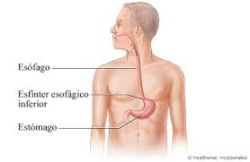

Slide 9
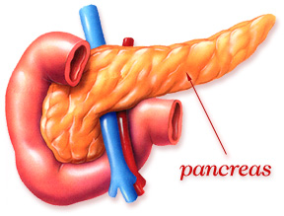
páncreas
Es una glándula íntimamente relacionada con el duodeno, es de origen mixto,
Segrega hormonas a la sangre para controlar los azúcares y jugo pancreático que se vierte al intestino a través del conducto pancreático, e interviene y facilita la digestión; sus secreciones son de gran importancia en la digestión de los alimentos.

Slide 10
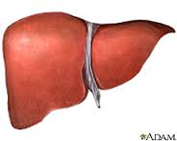
hígado
El hígado es la mayor víscera del cuerpo. Pesa 1500 gramos. Consta de cuatro lóbulos, derecho, izquierdo, cuadrado y caudado, los cuales, a su vez, se dividen en segmentos. Las vías biliares son las vías excretoras del hígado, por ellas la bilis es conducida al duodeno. Normalmente salen dos conductos: derecho e izquierdo, que confluyen entre sí formando un conducto único. El conducto hepático, recibe un conducto más fino, el conducto cístico, que proviene de la vesícula biliar alojada en la cara visceral del hígado.

Slide 11
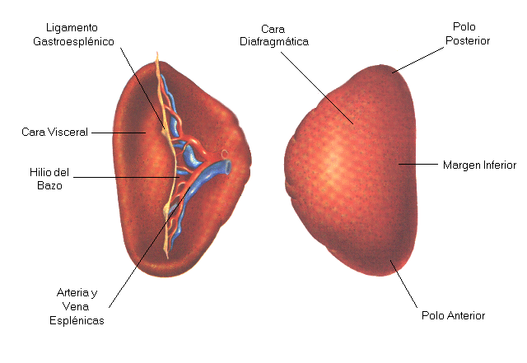
bazo
El bazo es un órgano de tipo parenquimatoso, aplanado, oblongo y muy friable, situado en el cuadrante superior izquierdo de la cavidad abdominal, relacionado con el páncreas, el diafragma y el riñón izquierdo. Aunque su tamaño varía de unas personas a otras suele tener una longitud de 12 cm, una anchura de 8 cm y un grosor de 4 cm, así como un peso de 200 g aproximadamente. Su función principal es la destrucción de células sanguíneas rojas viejas, producir algunas nuevas y mantener una reserva de sangre. Forma parte del sistema linfático y es el centro de actividad del sistema inmune.

Slide 12
Intestino delgado
El intestino delgado comienza en el duodeno tras el píloro y termina en la válvula ileocecal, por la que se une a la primera parte del intestino grueso. Su longitud es variable y su calibre disminuye progresivamente desde su origen hasta la válvula ileocecal y mide de 6 a 7 metros de longitud.
En el intestino delgado se absorben los nutrientes de los alimentos ya digeridos. El tubo está repleto de vellosidades que amplían la superficie de absorción.

Slide 13
Intestino grueso
El intestino grueso se inicia a partir de la válvula ileocecal en un fondo de saco denominado “ciego”, de donde sale el apéndice vermiforme y termina en el recto.
Desde el ciego al recto describe una serie de curvas, su longitud es variable, entre 120 y 160 cm, y su calibre disminuye progresivamente, siendo la porción más estrecha la región donde se une con el recto donde su diámetro no suele sobrepasar los 3 cm, mientras que el ciego es de 6 o 7 cm.

Slide 14


